Slide 1

一轮复习专题—离子反应

Slide 2
考点一 电解质及电离

Slide 3
现有12种物质：①Al ②稀硝酸 ③HNO₃ ④液氨 ⑤CO₂ ⑥空气
⑦NaCl ⑧CaCO₃ ⑨NaHCO₃ ⑩乙醇 ⑪Al₂O₃ ⑫石墨
按照表中提示的信息，把符合左栏条件的物质的序号填入右栏相应的位置。
序号 | 符合的条件 | 物质的序号
(1) | 混合物
(2) | 电解质，但熔融状态下并不导电
(3) | 电解质，熔融状态能导电
(4) | 电解质，但难溶于水
(5) | 非电解质
(6) | 既不是电解质，也不是非电解质，但本身能导电
②⑥
③
⑦⑧⑨⑪
⑧⑪
④⑤⑩
①⑫

Slide 4
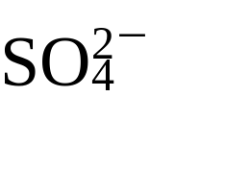
下列说法正确的是
A.三氧化硫的水溶液能导电，所以三氧化硫是电解质
B.自由移动离子数目多的电解质溶液导电能力一定强
C.NaHSO₄在水溶液及熔融状态下均可电离出Na＋、H＋、
D.NH₃属于非电解质，但其水溶液能够导电
√

Slide 5
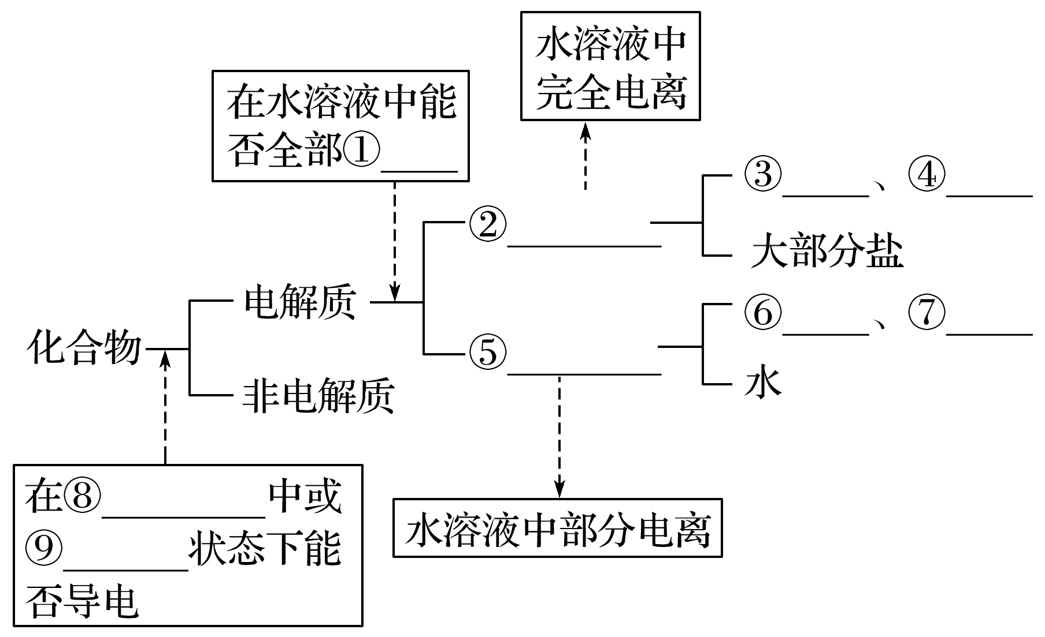
知识梳理·夯基础
电解质及其分类
电离
强酸
强碱
强电解质
弱酸
弱碱
弱电解质
水溶液
熔融

Slide 6
常见的电解质：
①常见的强酸、弱酸
强酸 | HNO₃、H₂SO₄、HClO₄、HCl、HBr、HI
弱酸 | H₂CO₃、H₂SiO₃、CH₃COOH、H₂C₂O₄、HClO、HF、H₂S、H₂SO₃
②常见的强碱、弱碱
强碱 | NaOH、KOH、Ca(OH)₂、Ba(OH)₂
弱碱 | NH₃·H₂O、Mg(OH)₂、Fe(OH)₃
注意：盐不论难溶、易溶，绝大多数都是强电解质。

Slide 7

下列物质在指定条件下电离方程式书写正确的是
A.
B. H₂SO₃的电离： H₂SO₃ SO₃^{2－}＋2H⁺
C.NaHS溶于水HS－的电离：HS－＋H₂O H₂S＋OH－
D.NaHSO₄加热熔化：NaHSO₄(熔融)===Na＋＋H⁺＋ SO₄^{2－}
E. NaHCO₃溶于水的电离：NaHCO₃ = Na＋＋HCO₃－
HCO₃－＋H₂O CO₃^{2－}＋H₃O⁺
Fe(OH)₃===Fe^{3＋}＋3OH－
√

Slide 8
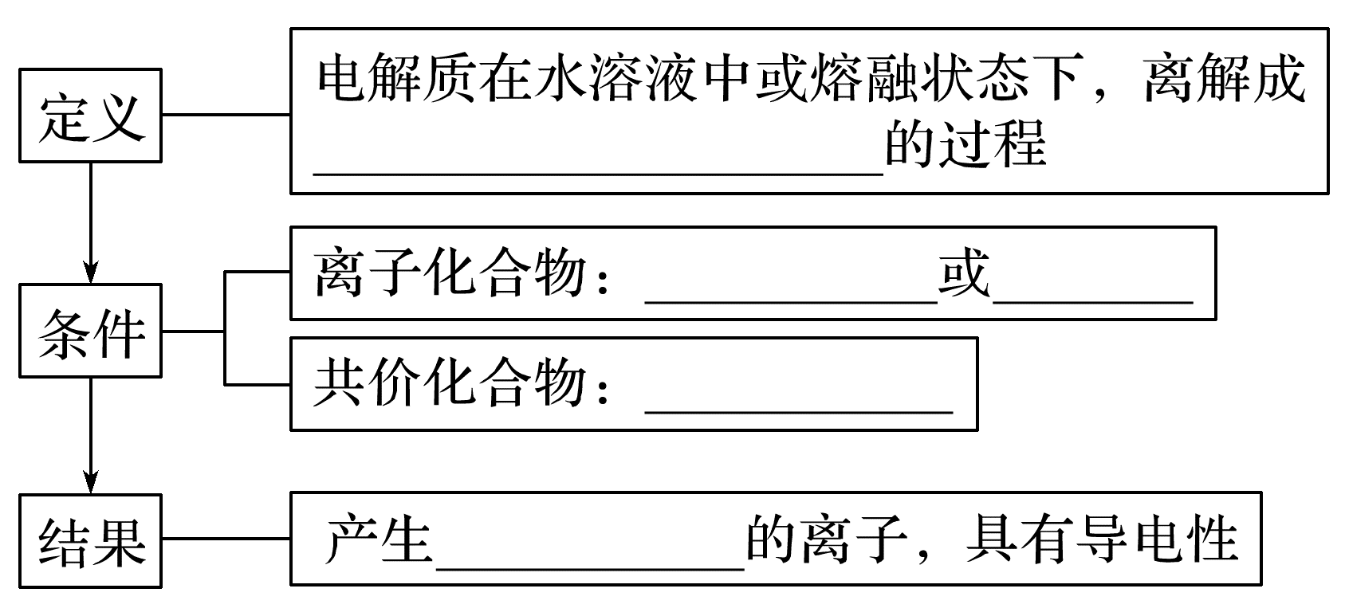
电解质的电离
自由移动离子
溶于水
熔融
溶于水
自由移动

Slide 9
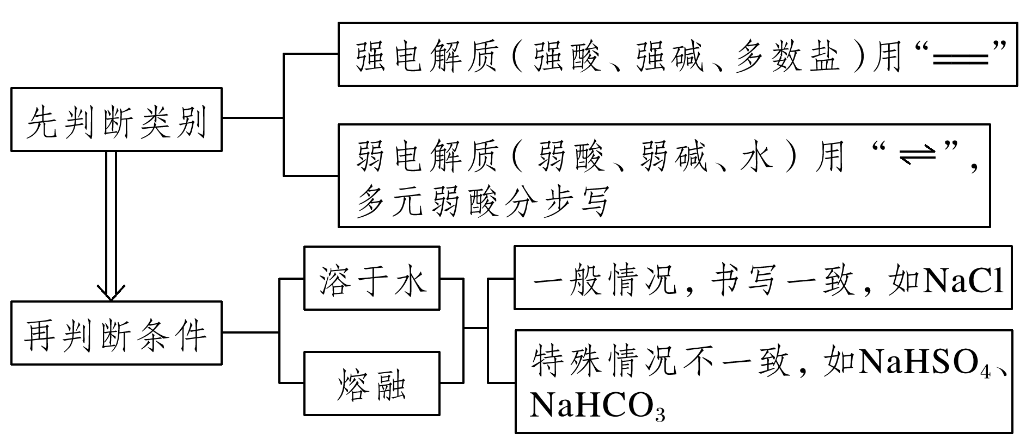
电离方程式书写的思维模型
归纳总结
原子守恒电荷守恒
只有离子化合物才能电离

Slide 10
考点二 离子反应和离子方程式书写的基本方法

Slide 11
问题：举出能与氯水反应的几种常见物质，并写出有关反应的离子方程式。

Slide 12
问题：如何正确书写离子方程式？

Slide 13
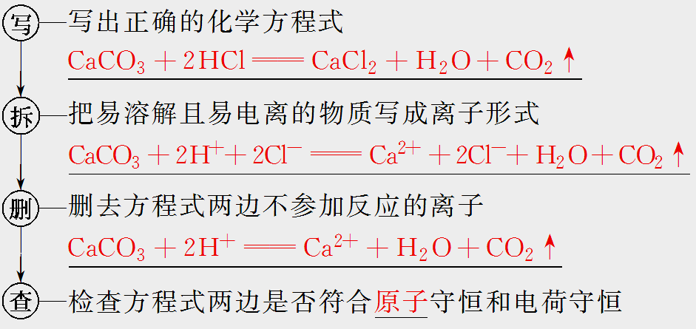
离子方程式书写的基本方法
1.离子方程式书写步骤

Slide 14
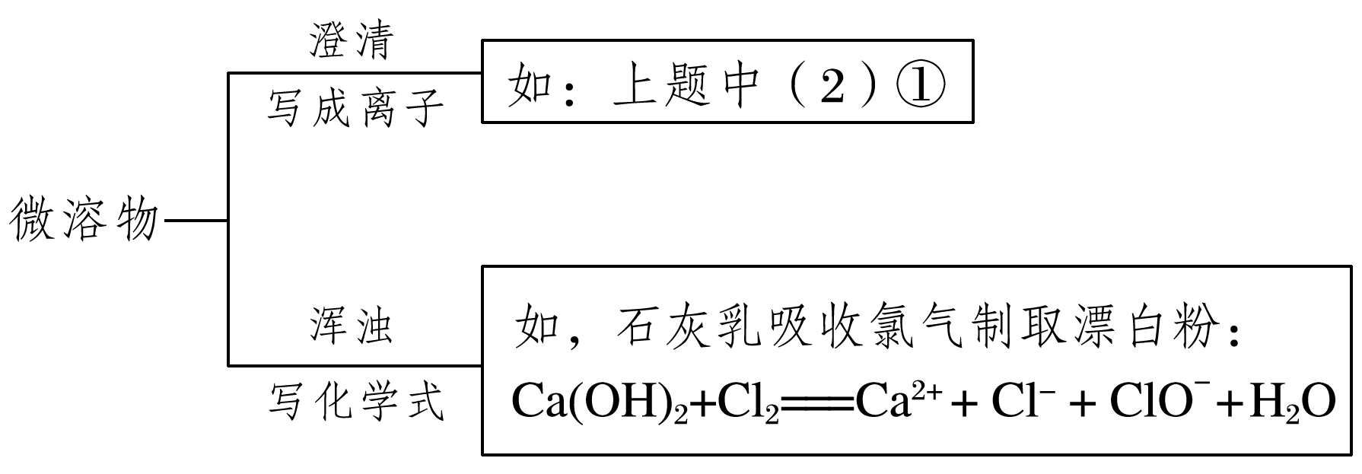
2.特殊情况的处理
(1)微溶物作为产物视为沉淀，作为反应物处理如下：
澄清石灰水

Slide 15
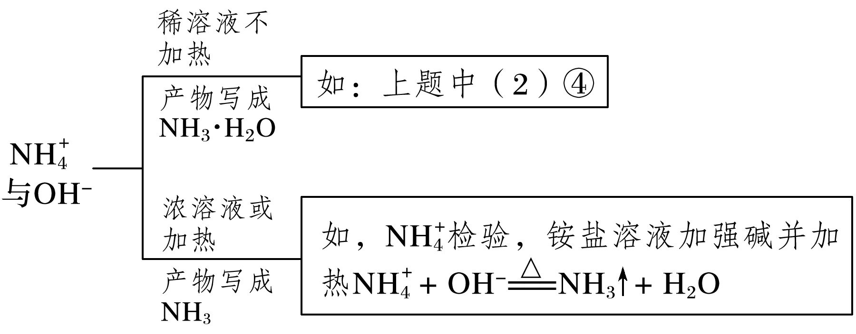
(2)铵根离子与碱的反应

Slide 16
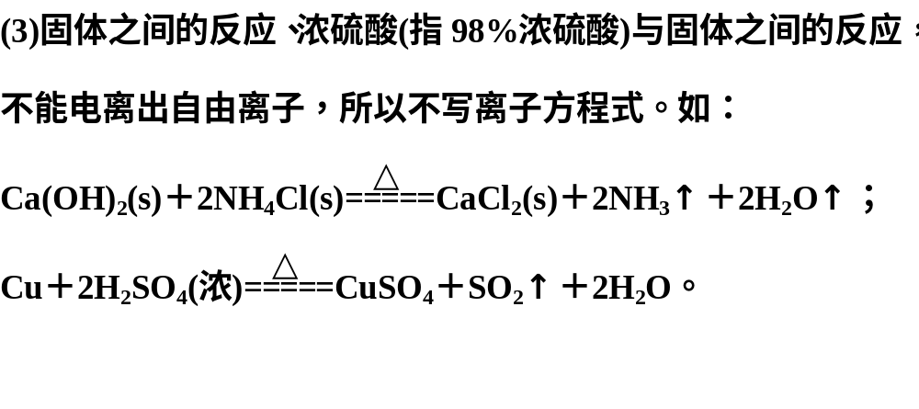
(4)金属氧化物在水溶液中不能电离。如过氧化钠溶于水
2Na₂O₂＋2H₂O===4Na＋＋4OH－＋O₂↑

Slide 17
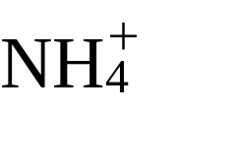
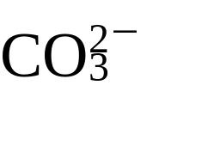
下列解释事实的离子方程式正确的是
A.石灰水表面漂着的“白膜”可用醋酸溶解：
CaCO₃＋2H＋===Ca^{2＋}＋CO₂↑＋H₂O
B.NH₄HSO₄溶液呈酸性的主要原因是 ＋H₂O===NH₃·H₂O＋H＋
C.盐碱地(含较多NaCl、Na₂CO₃)中加入石膏，降低土壤的碱性：
Ca^{2＋}＋ ===CaCO₃ ↓
D.漂白粉溶液在空气中失效：
Ca^{2＋}＋2ClO－＋CO₂＋H₂O===2HClO＋CaCO₃↓
√

Slide 18
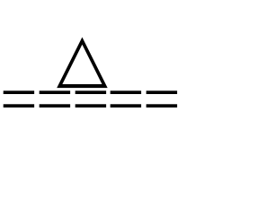
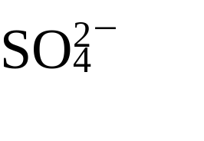
下列离子方程式正确的是
A.MnO₂与浓盐酸反应：
MnO₂＋4HCl(浓) Mn^{2＋}＋Cl₂↑＋2H₂O＋2Cl－
B.向Ba(OH)₂溶液中滴加NaHSO₄溶液，至混合溶液恰好为中性：
Ba^{2＋}＋2OH－＋2H＋＋ ===BaSO₄↓＋2H₂O
C.向次氯酸钙溶液中通入SO₂：
Ca^{2＋}＋2ClO－＋SO₂＋H₂O===CaSO₃↓＋2HClO
D.FeCl₃溶液与Cu的反应：Cu＋Fe^{3＋}===Cu^{2＋}＋Fe^{2＋}
√

Slide 19
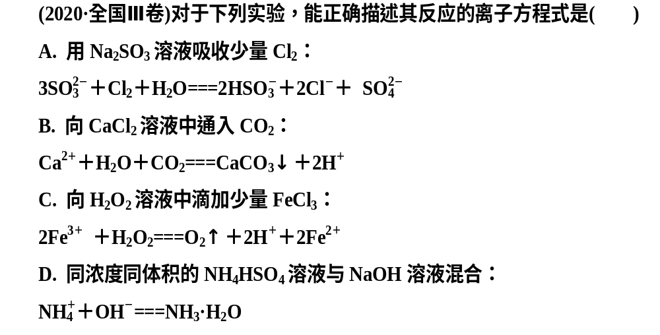

Slide 20
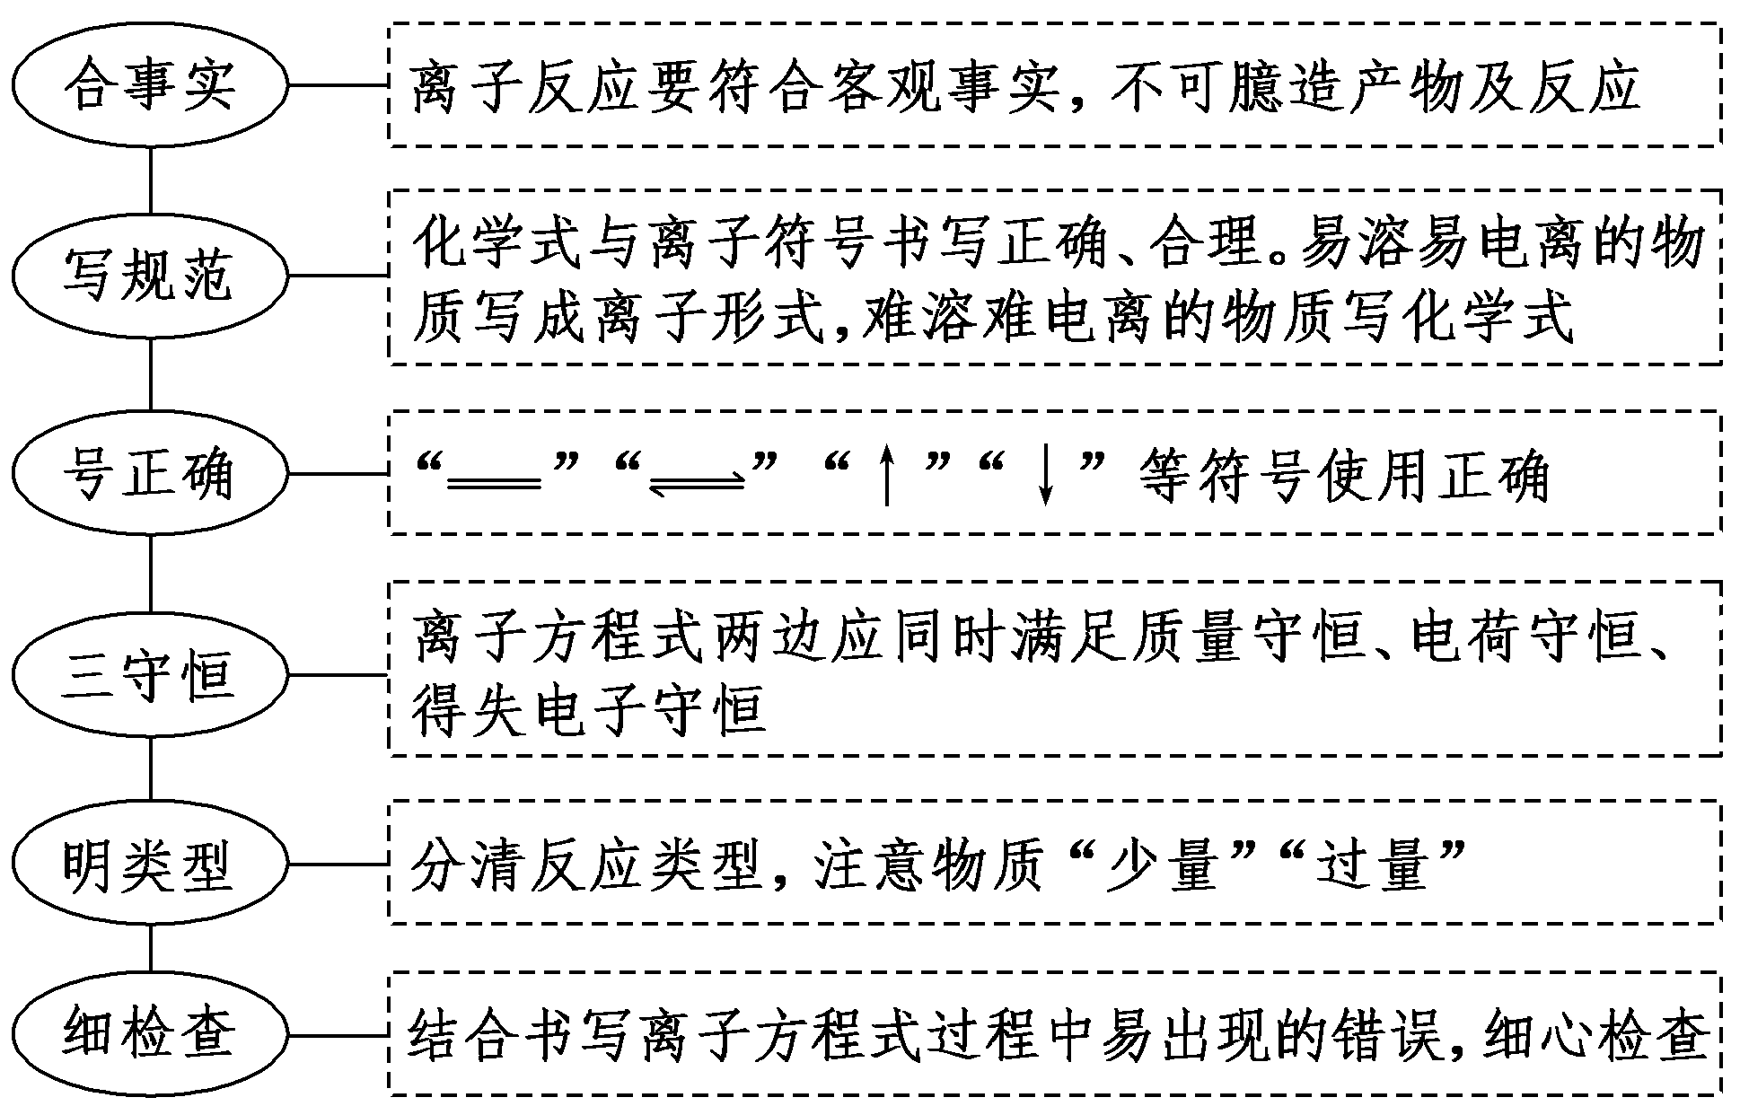
[规律方法] 离子方程式正误判断的基本方法

Slide 21
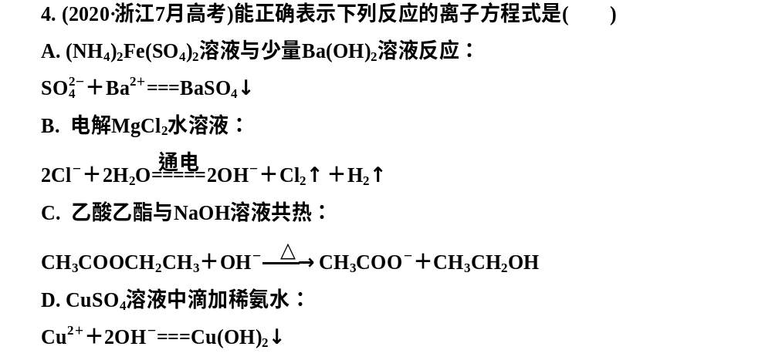
C

Slide 22
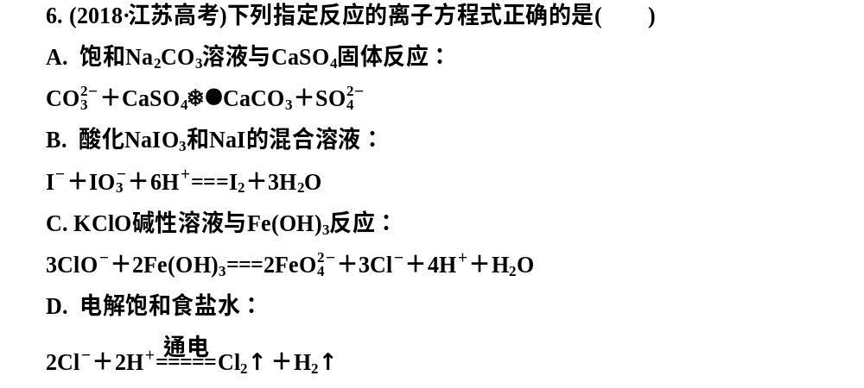
A

Slide 23
问题：离子反应发生的条件是什么？离子反应的本质是什么？
离子反应发生的条件：
⑴离子间的互换反应（复分解反应）
生成：①难溶的物质；②难电离的物质；③易挥发的物质
⑵氧化还原反应
溶液中某些离子的物质的量的 。
离子反应的本质：
减少

Slide 24
已知：硫化氢（H₂S）是一种无色气体，能溶于水，其水溶液叫氢硫酸（Ka1=1.0×10⁻⁷；Ka2=1.0×10⁻¹⁹）。
碳酸是一种不稳定的弱酸（Ka1=4.4×10⁻⁷；Ka2=4.7×10⁻¹¹）。
问题：若向Na₂S溶液中加入如下物质，请判断能否发生离子反应？说出理由。并写出有关反应的离子方程式。
HCl；H₂S；NaHCO₃；CuCl₂； FeCl₃；Al Cl₃；

Slide 25
离子反应
离子间的互换反应（复分解反应）
氧化还原反应
判据：强弱律、先后律
①难溶的物质
②难电离的物质
③易挥发的物质
判据：平衡常数

Slide 26
已知： 碳酸H₂CO₃ Ka1=4.4×10⁻⁷ Ka2=4.7×10⁻¹¹
醋酸CH₃COOH Ka=1.75×10⁻⁵
苯酚C₆H₅OH Ka=1.0×10⁻¹⁰
问题：往等浓度的Na₂CO₃；CH₃COONa； C₆H₅ONa混合溶液中逐滴滴加稀HCl，按反应的先后顺序写出相关离子方程式。
判据1：强制弱
判据2：平衡常数
离子间的互换反应（复分解反应）
思考：往C₆H₅ONa混合溶液中通入少量CO₂ ，写出离子方程式。
C₆H₅O—+CO₂ +H₂O= C₆H₅OH+HCO₃—

Slide 27
已知： AgCl Ksp=1.8×10⁻¹⁰；AgBr Ksp=5.0×10⁻¹³ ； AgI Ksp=8.3×10⁻¹⁷；Ag₂S Ksp=6.3×10⁻⁵⁰
问题：往等浓度的NaCl、 NaI 和 Na₂S混合溶液中逐滴滴加过量AgNO₃溶液，按反应的先后顺序写出相关离子方程式。
判据1：①强制弱②生成难溶性物质
判据2：平衡常数
离子间的互换反应（复分解反应）
思考：往AgNO₃溶液中滴加NaCl溶液至过量，再依次滴加过量的等浓度 NaI溶液和 Na₂S溶液，预测反应现象。并按滴加的先后顺序写出相关离子方程式。

Slide 28
问题：FeS与稀H₂SO₄能发生反应吗？若能，写出离子方程式。CuSO₄溶液和H₂S能发生反应吗？说出你判断的理由。
判据1：①强制弱②生成难溶性物质
判据2：平衡常数
离子间的互换反应（复分解反应）
竞争反应的判据：平衡常数

Slide 29
问题：往等浓度的FeBr₂和 FeI₂ 混合溶液中逐滴滴加Cl₂水，按反应的先后顺序写出相关离子方程式。
氧化还原反应
判据：强弱律、先后律
竞争反应

Slide 30
问题：已知氧化性Ag⁺>Fe³⁺>I₂。若往KI溶液中分别滴加下列溶液，分别写出相关反应的离子方程式。
①FeCl₃溶液 ②AgNO₃溶液
离子间的互换反应（复分解反应）
竞争反应：证据
氧化还原反应

Slide 31
离子反应
离子间的互换反应（复分解反应）
氧化还原反应
判据：强弱律、先后律
①难溶的物质
②难电离的物质
③易挥发的物质
判据：平衡常数

Slide 32
复杂溶液体系中的多重离子反应方程式如何书写？

Slide 33
写出下列三种情况下离子方程式。
A.向NaHSO₄溶液中逐滴加入Ba(OH)₂溶液至溶液显中性
B.向NaHSO₄溶液中逐滴加入Ba(OH)₂溶液至 SO₄^{2—}恰好完全沉淀
C.向NaHSO₄溶液中逐滴加入Ba(OH)₂溶液至过量
多重离子反应：配比

Slide 34
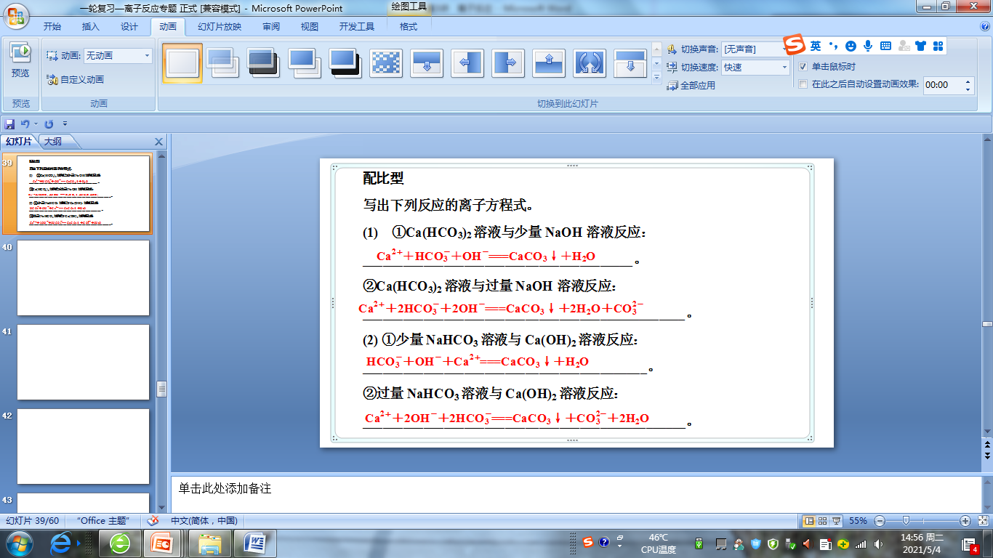
写出下列反应的离子方程式。
①Ca(HCO₃)₂溶液与少量NaOH溶液反应：
________________________________________。
②Ca(HCO₃)₂溶液与过量NaOH溶液反应：
________________________________________。
多重离子反应：配比和连续多步

Slide 35
向明矾 (NH₄)₂Fe(SO₄)₂ .12H₂O溶液中逐滴加入Ba(OH)₂溶液。写出下列三种情况（反应物的物质的量之比）下反应的离子方程式。
⑴1:1 ⑵1:2 ⑶2:3
多重离子反应：配比和先后

Slide 36
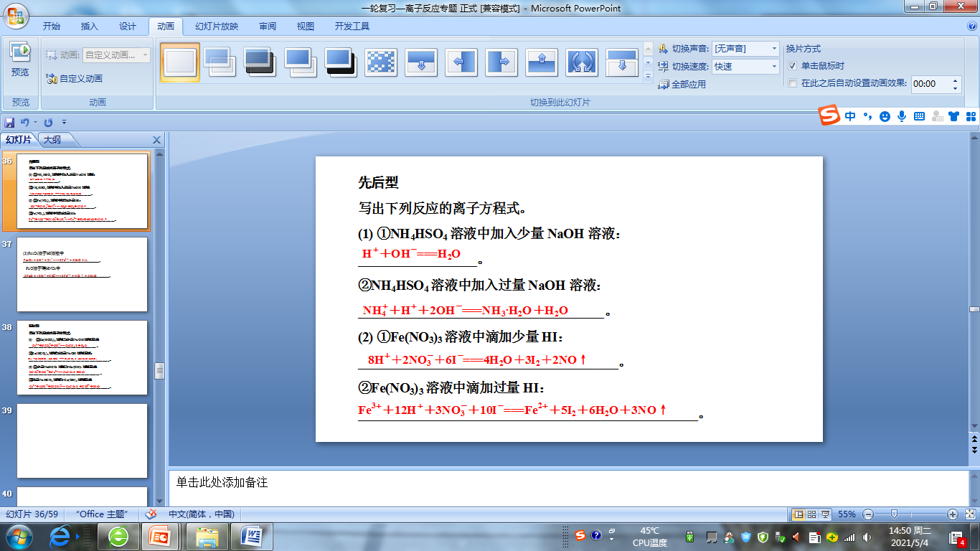
①Fe(NO₃)₃溶液中滴加少量HI：
______________________________。
②Fe(NO₃)₃溶液中滴加过量HI：
__________________________________。
多重离子反应：配比和先后

Slide 37
建模：多重离子反应方程式的书写
从电离的角度分析：溶液中有哪些离子种类？
从离子反应发生的（复分解反应和氧化还原反应）条件和规律的角度分析：溶液中哪些离子间能发生反应？有反应有先后吗？哪组离子间优先反应？
从离子（数量）的配比角度分析：配平离子方程式

Slide 38
离子反应
离子间的互换反应（复分解反应）
氧化还原反应
判据：强弱律、先后律
①难溶的物质
②难电离的物质
③易挥发的物质
判据：平衡常数

Slide 39
向明矾［KAl(SO₄)₂ .12H₂O］溶液中逐滴加入Ba(OH)₂溶液。写出下列三种情况下（反应物的物质的量之比）反应的离子方程式。
⑴1:1 ⑵1:2 ⑶2:3
多重离子反应：配比和连续多步

Slide 40
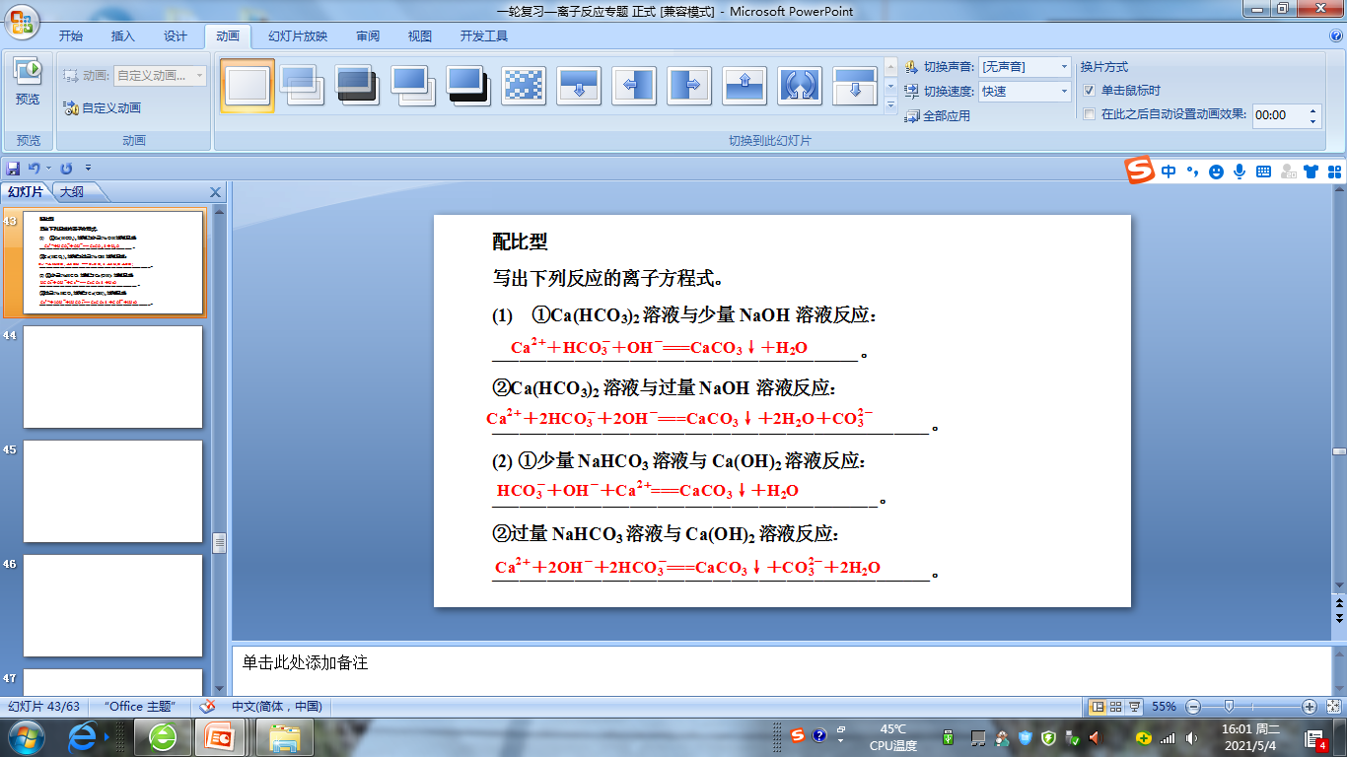
(1) ① Fe(OH)₃溶于HI溶液中
。
② Fe(OH)₂溶于稀HNO₃中
。
2Fe(OH)₃ ＋6H＋＋2I－ === 2Fe^{2＋}＋I₂＋6H₂O
3Fe(OH)₂ ＋10H＋＋ NO₃— === 3Fe^{3＋}＋NO↑＋8H₂O
(2) ①少量NaHCO₃溶液与Ca(OH)₂溶液反应：
_____________________________________。
②过量NaHCO₃溶液与Ca(OH)₂溶液反应：
______________________________________。

Slide 41
  离子的检验与推断

Slide 42
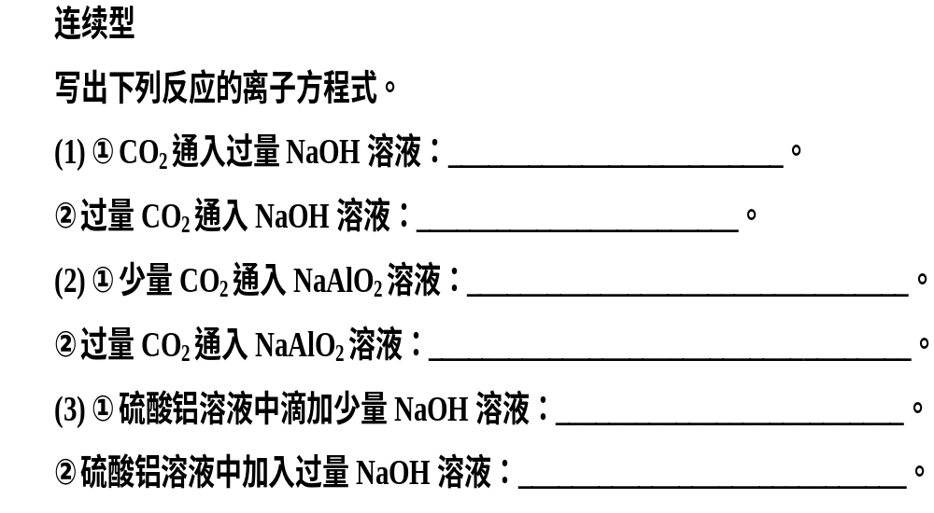
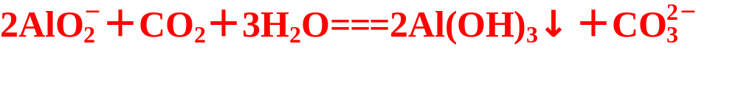
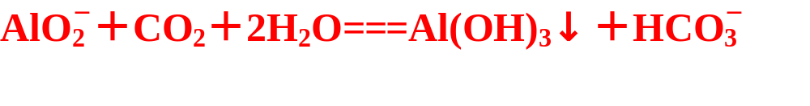

Slide 43
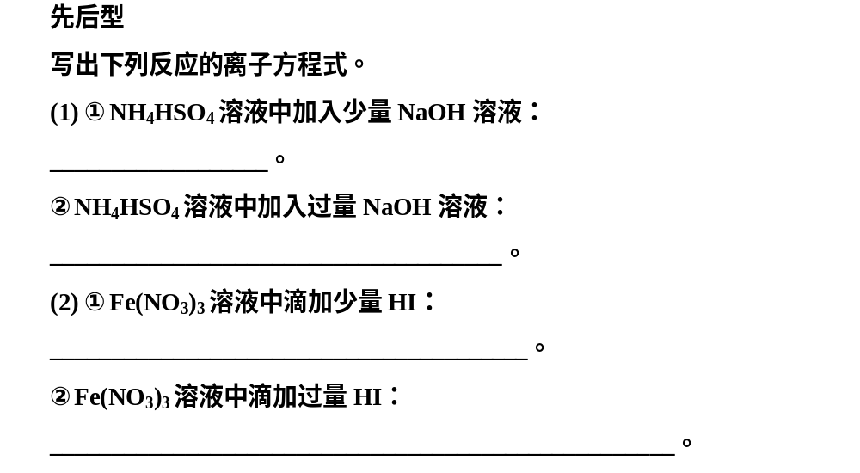
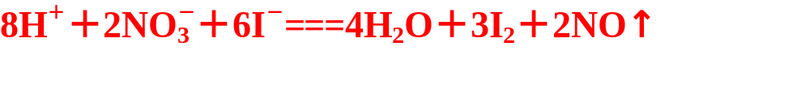

Slide 44
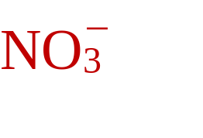
(3)Fe₂O₃溶于HI溶液中
。
FeO溶于稀HNO₃中
。
Fe₂O₃＋6H＋＋2I－===2Fe^{2＋}＋3H₂O＋I₂
3FeO＋10H＋＋ ===3Fe^{3＋}＋NO↑＋5H₂O

Slide 45
